Slide 1





Chào mừng các em đến với giờ học
ÂM NHẠC LỚP 1
Chào mừng các con đến với giờ học
CHỦ ĐỀ 2: THIÊN NHIÊN
Tiết 2
Ôn tập hài hát Lí cây xanh
Nghe nhạc:
Đọc nhạc
Âm nhạc lớp 1

Slide 2
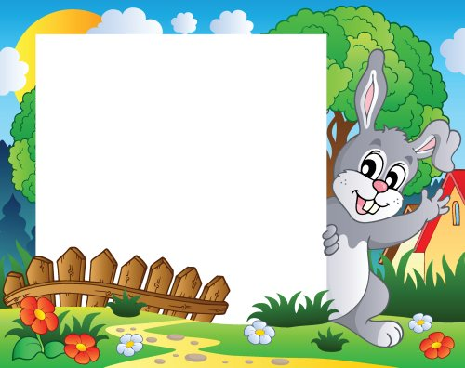

Hoạt động 1:
Ôn tập bài hát Lí cây xanh
Dân ca Nam bộ

Slide 3
Notes:
Đoạn ghi âm hát mẫu

Slide 4

Hát cùng nhạc đệm:
Cái cây xanh xanh
Thì lá cũng xanh
Chim đậu trên cành
Chim hót líu lo
Líu lo là líu lo
Líu lo là líu lo.

Slide 5
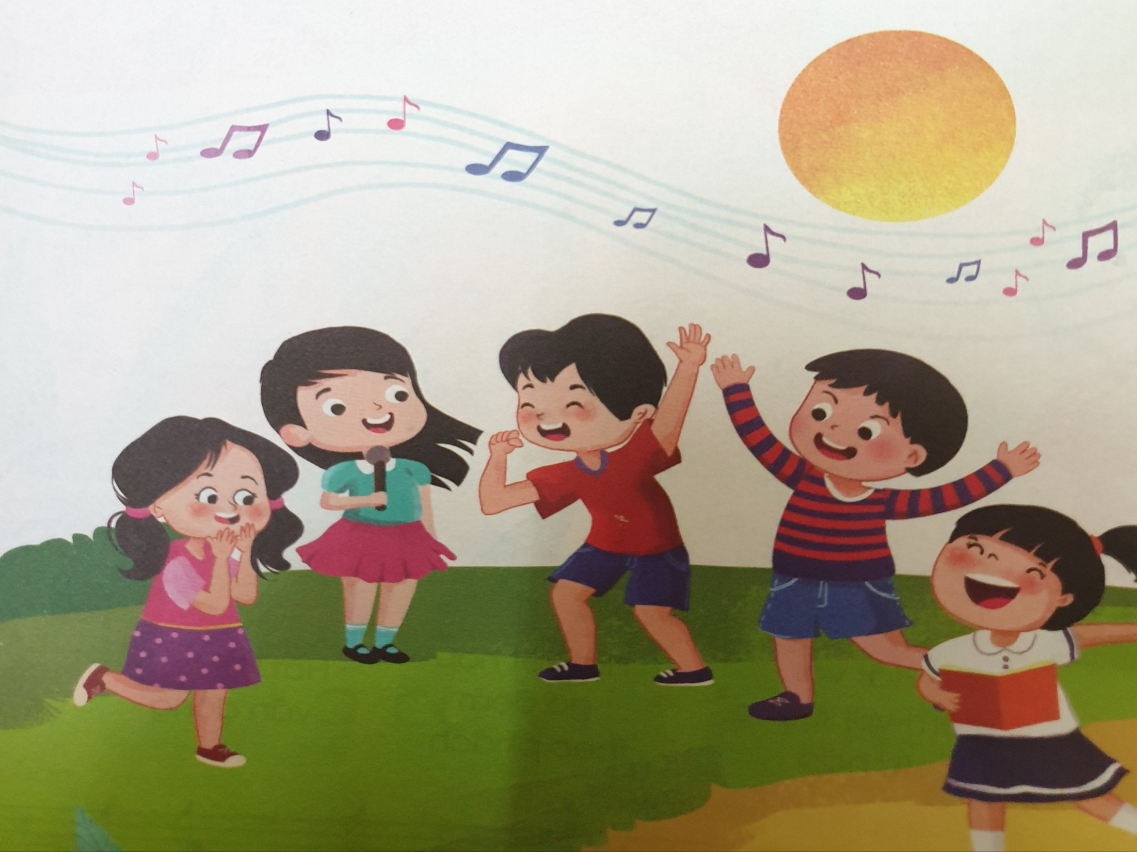
Hát kết hợp vận động
Notes:
Noset 5

Slide 6

Hoạt động 2: Nghe nhạc

Slide 7
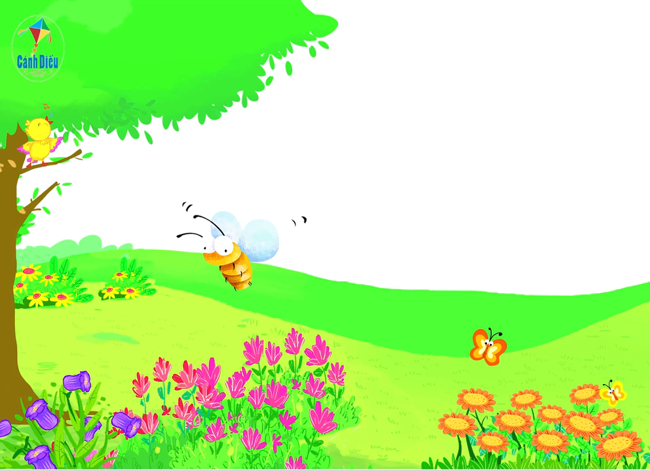
Notes:
Bản nhạc chuyến bay của chú ong vàng

Slide 8

Tưởng tượng ra loài vật được miêu tả trong bản nhạc
Đoán tên loài vật được miêu tả trong bản nhạc
Bản nhạc tên gì?

Slide 9
Hoạt động 3: Đọc nhạc

Slide 10
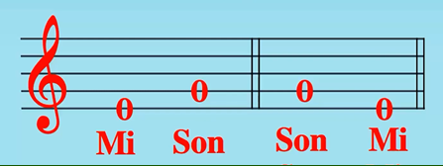
Đọc nhạc
Làm quen với 2 nốt Mi, Son

Slide 11
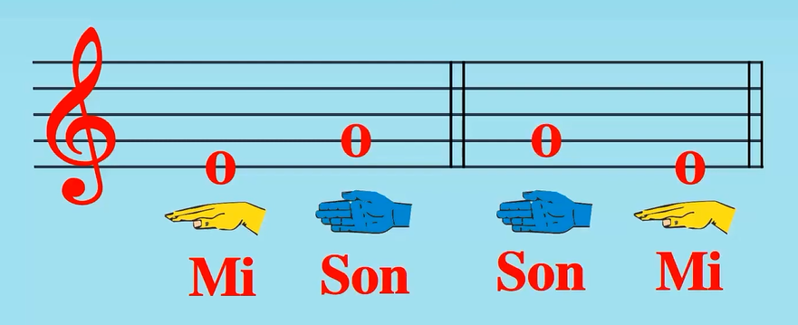
Đọc nhạc
Làm quen với 2 nốt Mi, Son

Slide 12

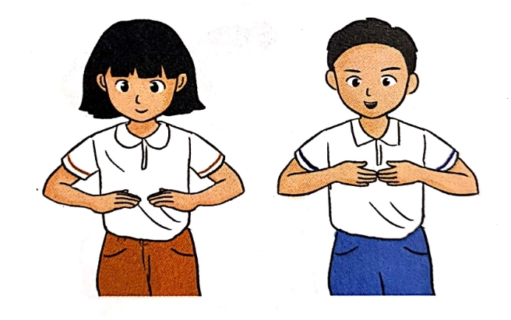
KÍ HIỆU BÀN TAY

Slide 13
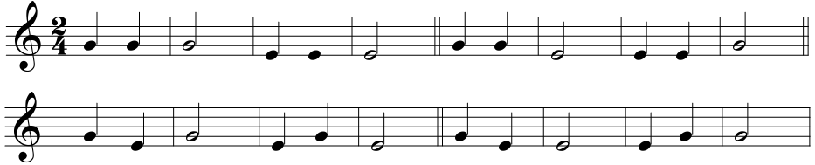


Đọc nhạc

Slide 14

Củng cố dặn dò
Biểu diễn sinh động
bài Lí cây xanh
Nhớ kí hiệu bàn tay
nốt MI, SON
Nghe và vận động theo
bản nhạc yêu thích

Slide 15


GIỜ HỌC KẾT THÚC.
Cô xin chào và hẹn gặp lại các em .

